Slide 1
2011/7/29,30
日本の原子核の将来WG
タウンミーティング@RCNP
日本の原子核の将来ワーキンググループ
不安定核分野
(不安定核･宇宙核･超重核)
報告
大阪大学核物理研究センター
青井考
1. 不安定核概観
2. 細分野わけ
3. 細分野別議論
4. 施設
5. リソース

Slide 2
不安定核ワーキンググループ
世話人 中村隆司 東工大
実験 青井考(代表) RCNP
今井伸明(副代表) KEK
上坂友洋(副代表) 理研
嶋達志 RCNP
上野秀樹 理研
寺西高 九大
炭竃聡之 理科大
岩佐直仁 東北大
大田晋輔 CNS
宮下裕次 理研
古川 武 東工大
大津秀暁 理研
井手口栄治 CNS
森本幸司 理研
加治大哉 理研
王惠仁 ＲＣＮＰ
磯部忠昭 理研
光岡真一 JAEA
浅井雅人 JAEA
理論 延與佳子(副代表) ＹＩＴＰ
山上雅之 会津大
不安定核
＋
天体核
＋
超重核
協力 宇都野 JAEA
小野 東北
萩野 東北
飯田 高知
小浦 JAEA
小濱 理研
栂野 理研
緒方 RCNP
みなさま

Slide 3
これまでの活動
11/03 (水) キックオフ会
11/29 (月) 第一回会合 中村さんの宿題への答え
12/24 (金) 第二回会合 その１ あなたの現在、将来
12/27 (月) 第二回会合 その２
1/14 (金) 第三回 核子間相関、形状
1/21 (金) 第四回 一粒子運動
1/28 (金) 第五回 夢を語る会-1
2/09 (水) 第六回 宇宙核、EOS
2/18 (金) 第七回 夢を語る会-2
2/25 (金) 第八回 反応、超重核
7/9 (土) 第九回 報告書作成
7/20 (水) 第十回 報告書作成

Slide 4
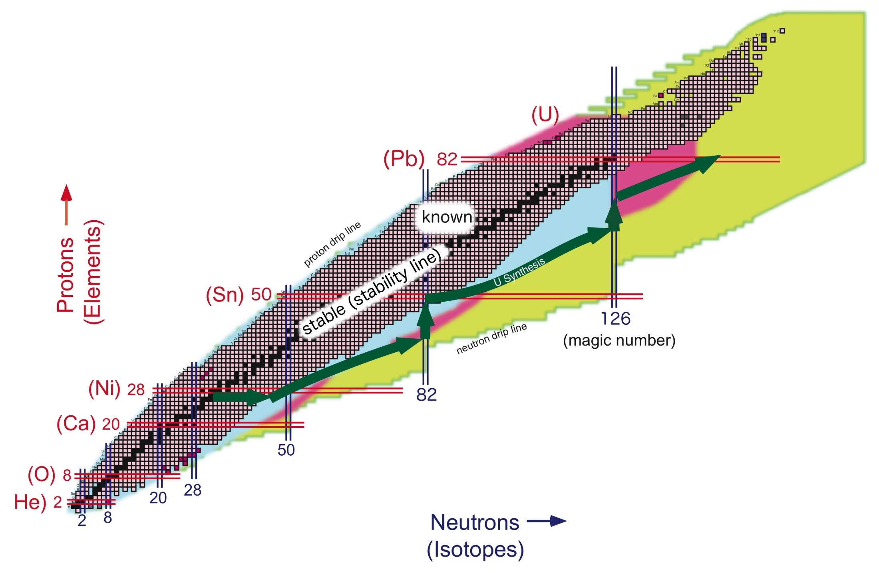
不安定核研究
不安定核に現れるエキゾティックな現象を発見し理解する。
不安定核を研究することで「原子核」を理解する。
天体中での元素合成
原子核研究は中性子と陽子からなる多体系の物性研究
安定線から離れ、様々な条件をコントロール
    アイソスピン (核子間アイソスピン依存力)
    束縛エネルギー
    密度
    中性子と陽子のフェルミエネルギー差
    価核子軌道
    中性子数と陽子数の組み合わせ
    (広い意味の)魔法数の組み合わせ。

Slide 5
細分野わけ
不安定核
一粒子運動 核子の運動は独立粒子描像でよく近似できる。
Simplicity in Complex Nuclei
核子間相関 一粒子運動する核子間には実際には相関が働いている。
  変形 多体系としての豊かな姿、秩序。
  変形、超流動状態
状態方程式 核物質としてのマクロな性質。
核反応 構造のプローブとしての反応。
構造の多様性 → 反応の多様性
宇宙核物理 原子核反応が支配する天体活動。
特に不安定核の構造、反応
超重元素 重い極限での安定性。

Slide 6
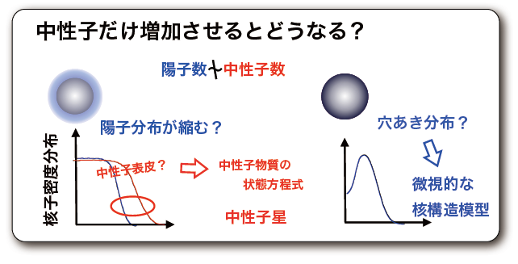
不安定核における一粒子状態の変容
上坂、古川、 宮下
上野 (宇都野)
弱束縛核子による一粒子波動関数の変容
陽子-中性子数の非対称による平均場の変容
スピン軌道力・テンソル力・三体力効果
→ 多彩な現象の起源
中性子ハロー/スキン
魔法数の発現・消失
新奇な変形現象
不連続なドリップライン
密度分布
Notes:
6

Slide 7
不安定核における一粒子状態の変容
上坂、古川、 宮下
上野 (宇都野)
弱束縛核子による一粒子波動関数の変容
陽子-中性子数の非対称による平均場の変容
スピン軌道力・テンソル力・三体力効果
→ 多彩な現象の起源
中性子ハロー/スキン
魔法数の発現・消失
新奇な変形現象
不連続なドリップライン
Notes:
7

Slide 8
不安定核における一粒子状態の変容
上坂、古川、 宮下
上野 (宇都野)
弱束縛核子による一粒子波動関数の変容
陽子-中性子数の非対称による平均場の変容
スピン軌道力・テンソル力・三体力効果
→ 多彩な現象の起源
中性子ハロー/スキン
魔法数の発現・消失
新奇な変形現象
不連続なドリップライン
これから10年
一粒子状態の統一的な理解
→ 不安定核のすべてのアクティビティの基盤
Notes:
8

Slide 9
不安定核における一粒子状態の変容
上坂、古川、 宮下
上野 (宇都野)
弱束縛核子による一粒子波動関数の変容
陽子-中性子数の非対称による平均場の変容
スピン軌道力・テンソル力・三体力効果
→ 多彩な現象の起源
中性子ハロー/スキン
魔法数の発現・消失
新奇な変形現象
不連続なドリップライン
これから10年
一粒子状態の統一的な理解
→ 不安定核のすべてのアクティビティの基盤
ガンマ線核分光による研究 : γ線検出器
高感度: 新しい現象の発見
ノックアウト反応や核モーメントなど : 低速ビーム
直接的: 変容機構の解明
SCRIT / 相互作用断面積
密度分布
ＲＩＢＦなどを駆使して今後１０年で決着 !!
Notes:
9

Slide 10
不安定核における一粒子状態の変容
上坂、古川、 宮下
上野 (宇都野)
弱束縛核子による一粒子波動関数の変容
陽子-中性子数の非対称による平均場の変容
スピン軌道力・テンソル力・三体力効果
→ 多彩な現象の起源
中性子ハロー/スキン
魔法数の発現・消失
新奇な変形現象
不連続なドリップライン
これから10年
一粒子状態の統一的な理解
→ 不安定核のすべてのアクティビティの基盤
魔法数発現、消失機構の解明
ガンマ線核分光による研究 : γ線検出器
高感度: 新しい現象の発見
ノックアウト反応や核モーメントなど : 低速ビーム
直接的: 変容機構の解明
SCRIT / 相互作用断面積
密度分布
ＲＩＢＦなどを駆使して今後１０年で決着 !!
Notes:
10

Slide 11
核子間相関
大田、王
寺西、延與
不安定核での相関の変容
相関＠弱束縛 → BCS→BEC
  対相関←→四重極相関 微妙なバランスの変化
  新しい変形機構
  多粒子相関 ： αクラスター、分子状態、イオン、これらの共存
  αガスの凝縮状態
不安定核で見る相関の真の姿
テンソル相関
  p-n ペアリング (T=0)
  スペクトロスコピック因子の
  クエンチング問題原子核物理の古くからの大問題

Slide 12
核子間相関
大田、王
寺西、延與
不安定核での相関の変容
相関＠弱束縛 → BCS→BEC
  対相関←→四重極相関 微妙なバランスの変化
  新しい変形機構
  多粒子相関 ： αクラスター、分子状態、イオン、これらの共存
  αガスの凝縮状態
不安定核で見る相関の真の姿
テンソル相関
  p-n ペアリング (T=0)
  スペクトロスコピック因子の
  クエンチング問題原子核物理の古くからの大問題
  クーロン分解 核子対の分解
  (t,p), (p,t) 核子対移行 → アクティブ標的
  (α, α’), (t,³He)… 巨大共鳴 → アクティブ標的
  新たな集団運動モード
  PDR、ソフトモード
  対振動、対回転

Slide 13
核子間相関
大田、王
寺西、延與
不安定核での相関の変容
相関＠弱束縛 → BCS→BEC
  対相関←→四重極相関 微妙なバランスの変化
  新しい変形機構
  多粒子相関 ： αクラスター、分子状態、イオン、これらの共存
  αガスの凝縮状態
不安定核で見る相関の真の姿
テンソル相関
  p-n ペアリング (T=0)
  スペクトロスコピック因子の
  クエンチング問題原子核物理の古くからの大問題
(α,α’) Active target
^{A}Z → x α + y n SAMURAI etc.

Slide 14
核子間相関
大田、王
寺西、延與
不安定核での相関の変容
相関＠弱束縛 → BCS→BEC
  対相関←→四重極相関 微妙なバランスの変化
  新しい変形機構
  多粒子相関 ： αクラスター、分子状態、イオン、これらの共存
  αガスの凝縮状態
不安定核で見る相関の真の姿
テンソル相関
  p-n ペアリング (T=0)
  スペクトロスコピック因子の
  クエンチング問題原子核物理の古くからの大問題
実験で直接測定
→ 核内高運動量核子対 ( (p,d), (p,pd) )
→ pn移行, (X,pn), (p,pd)

Slide 15
核子間相関
大田、王
寺西、延與
不安定核での相関の変容
相関＠弱束縛 → BCS→BEC
  対相関←→四重極相関 微妙なバランスの変化
  新しい変形機構
  多粒子相関 ： αクラスター、分子状態、イオン、これらの共存
  αガスの凝縮状態
不安定核で見る相関の真の姿
テンソル相関
  p-n ペアリング (T=0)
  スペクトロスコピック因子の
  クエンチング問題原子核物理の古くからの大問題
実験で直接測定
→ 核内高運動量核子対 ( (p,d), (p,pd) )
→ pn移行 (p,pd)
新しい原子核相の探索

Slide 16
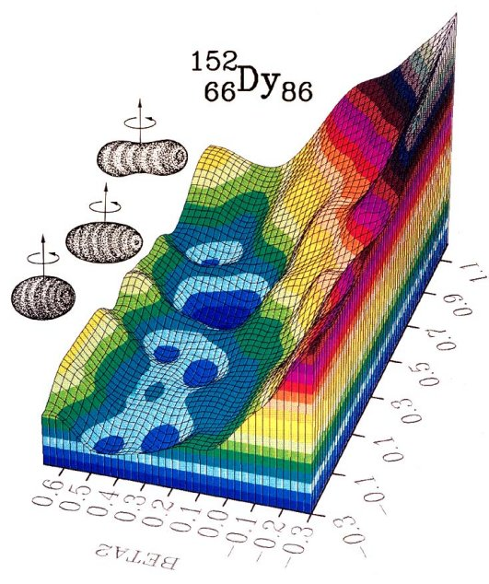
変形
井手口、宮下
青井,山上
原子核：孤立した有限多体系、「表面」の存在 → 形
自発的に対称性を破り変形 ： 原子核に特徴的な量子現象
  変形自体の面白さ
ほとんどの変形がプロレート
オブレート変形の探索
  プロレート優勢の原因の解明
エキゾチック変形状態の探索
  ハイパー変形、三軸非対称変形、
  バナナ形、正四面体形、…
  陽子変形 ≠ 中性子変形
  ドリップ線近傍核の変形とは？
  ソフト変形モード (³²Mgなど。)
  非常にやわらかい量子流体
http://idefix.mi.infn.it/~wieland/paper_wieland/articleeuroball.html

Slide 17
Various deformation in unstable nuclei
多様な変形状態を探査し、変形の出現機構の理解につなげる
N=Z
N=2Z
M.V. Stoitsov et al.,
Phys. Rev. C68, 054312 (2003)

Slide 18

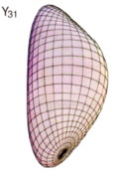
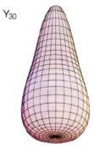
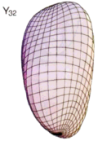
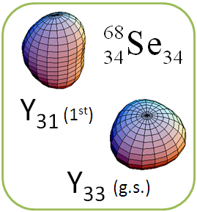
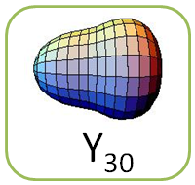
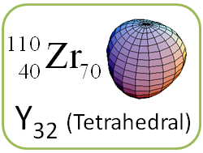
エキゾチック変形
Observed SD
Ra-Th
Predicted SD
Ba-Sm
Observed Octupole
80,
40
Predicted Octupole

Slide 19
変形
井手口、宮下
青井,山上
原子核：孤立した有限多体系、「表面」の存在 → 形
自発的に対称性を破り変形 ： 原子核に特徴的な量子現象
  変形自体の面白さ
  変形（回転）に伴って現れる現象
  カイラルバンド、ウォブリング
  超流動 → 常流動
  多粒子系の量子トンネル効果
  変形共存（オブレート・プロレートmixing）
  エキゾチック崩壊過程（超変形→通常変形など）
  核融合、核分裂のダイナミクス
  一番古くて一番難しい問題
http://idefix.mi.infn.it/~wieland/paper_wieland/articleeuroball.html

Slide 20
変形
井手口、宮下
青井,山上
原子核：孤立した有限多体系、「表面」の存在 → 形
自発的に対称性を破り変形 ： 原子核に特徴的な量子現象
  変形自体の面白さ
  変形（回転）に伴って現れる現象
  カイラルバンド、ウォブリング
  超流動 → 常流動
  多粒子系の量子トンネル効果
  変形共存（オブレート・プロレートmixing）
  エキゾチック崩壊過程（超変形→通常変形など）
  核融合、核分裂のダイナミクス
  一番古くて一番難しい問題
大型Geボールによるγ線核分光
低速ビームによる
融合反応/深部非弾性散乱
クーロン励起
多核子核子移行
http://idefix.mi.infn.it/~wieland/paper_wieland/articleeuroball.html

Slide 21
変形
井手口、宮下
青井,山上
原子核：孤立した有限多体系、「表面」の存在 → 形
自発的に対称性を破り変形 ： 原子核に特徴的な量子現象
  変形自体の面白さ
  変形（回転）に伴って現れる現象
  カイラルバンド、ウォブリング
  超流動 → 常流動
  多粒子系の量子トンネル効果
  変形共存（オブレート・プロレートmixing）
  エキゾチック崩壊過程（超変形→通常変形など）
  核融合、核分裂のダイナミクス
  一番古くて一番難しい問題
大型Geボールによるγ線核分光
低速ビームによる
融合反応/深部非弾性散乱
クーロン励起
多核子核子移行
エキゾティック変形の探索と変形機構の解明
http://idefix.mi.infn.it/~wieland/paper_wieland/articleeuroball.html

Slide 22
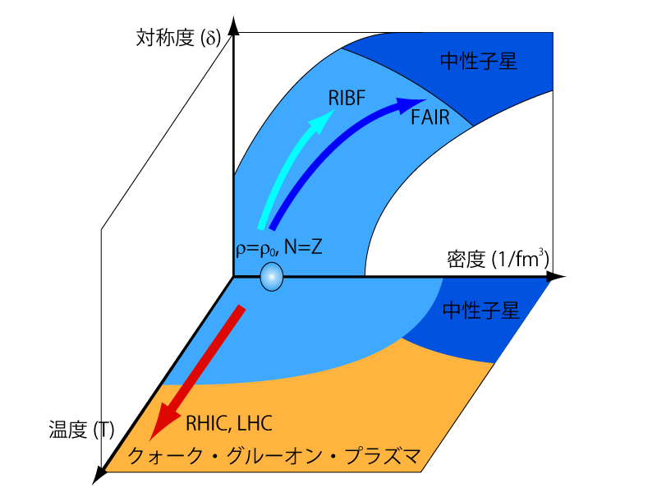
原子核状態方程式(EOS)
磯部、大津
(小野、飯田)
原子核/核物質の状態方程式
  核物理としての興味
  中性子星や超新星爆発の理解
Symmetric matter (N=Z) : 収束の方向
E=E(ρ,(ρ_{n}-ρ_{p})/ρ)

Slide 23
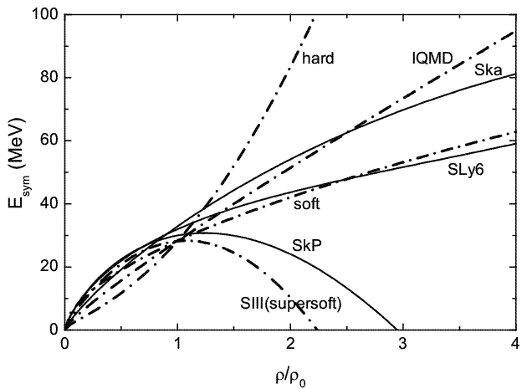
原子核状態方程式(EOS)
磯部、大津
(小野、飯田)
原子核/核物質の状態方程式
  核物理としての興味
  中性子星や超新星爆発の理解
Symmetric matter (N=Z) : 収束の方向
Asymmetric matter (N>Z) はこれから
E=E(ρ,(ρ_{n}-ρ_{p})/ρ)

Slide 24
原子核状態方程式(EOS)
磯部、大津
(小野、飯田)
原子核/核物質の状態方程式
  核物理としての興味
  中性子星や超新星爆発の理解
Symmetric matter (N=Z) : 収束の方向
Asymmetric matter (N>Z) はこれから
E=E(ρ,(ρ_{n}-ρ_{p})/ρ)
N>Z, ρ ~ ρ₀
  核半径 / 中性子スキン
  ZeroDegree / SLOWRI / SCRIT (RIBF)
  Giant Resonance (GMR etc.)
  Active Target / Coulex / SHARAQ (RIBF)
N>Z, ρ ~ 2ρ₀
  重RI核衝突系実験
  @ SAMURAI TPC (RIBF)
  長いスパンの非対称度での実験が必要。
eg. ¹⁰⁰Sn ～¹⁴⁰Sn

Slide 25
原子核状態方程式(EOS)
磯部、大津
(小野、飯田)
原子核/核物質の状態方程式
  核物理としての興味
  中性子星や超新星爆発の理解
Symmetric matter (N=Z) : 収束の方向
Asymmetric matter (N>Z) はこれから
E=E(ρ,(ρ_{n}-ρ_{p})/ρ)
N>Z, ρ ~ ρ₀
  核半径 / 中性子スキン
  ZeroDegree / SLOWRI / SCRIT (RIBF)
  Giant Resonance (GMR etc.)
  Active Target / Coulex / SHARAQ (RIBF)
N>Z, ρ ~ 2ρ₀
  重RI核衝突系実験
  @ SAMURAI TPC (RIBF)
  長いスパンの非対称度での実験が必要。
eg. ¹⁰⁰Sn ～¹⁴⁰Sn
中性子物質の状態方程式の解明に向けて

Slide 26
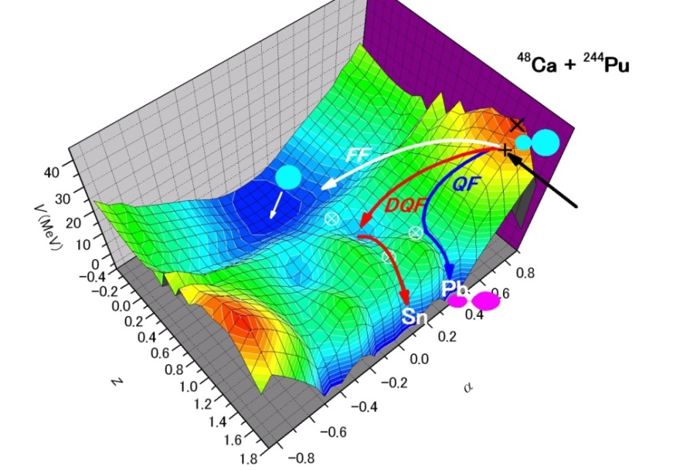
核反応
今井、光岡
(萩野)
直接反応
  核構造情報を抜き出す手段
  エキゾティックな原子核の反応に使える反応理論
エキゾティック核のエキゾティック反応
  原子核ジョセフソン効果
  高スピン、高Q値反応
重イオン核反応機構の定量的理解
不安定核生成
より安定線から遠くへ
より重く(超重元素)
核反応自身の興味
摩擦？ Neck形成？
中性子flow? 反応時間？、、、

Slide 27
核反応
今井、光岡
(萩野)
直接反応
  核構造情報を抜き出す手段
  エキゾティックな原子核の反応に使える反応理論
エキゾティック核のエキゾティック反応
  原子核ジョセフソン効果
  高スピン、高Q値反応
重イオン核反応機構の定量的理解
不安定核生成
より安定線から遠くへ
より重く(超重元素)
核反応自身の興味
摩擦？ Neck形成？
中性子flow? 反応時間？、、、
核融合核分裂反応のミクロスコピックな記述

Slide 28
宇宙核物理
目的：
宇宙に存在する元素・核の起源の解明
⇔ 舞台となる天体現象の解明
現状：
ビッグバン元素合成:
大筋は解明された。
s過程:
比較的解明されている。 → 詳細化
爆発的元素合成:
未解決な問題が山積 → いよいよ実験で到達！！
r-過程
rp-過程
p-過程

Slide 29
2010年代の展開
(1) r過程 ： 理研RIBF等が本格稼動、中性子過剰核のデータが充実
(2) p核の起源

Slide 30
2010年代の展開
(1) r過程 ： 理研RIBF等が本格稼動、中性子過剰核のデータが充実
(2) p核の起源
  半減期： N=50, 82 : RIBF
  N=126 : KISS (宮武Gr.)
質量（S_{n}）： : SLOWRI / Mass Ring
(n,g)断面積 : 直接測定 @J-PARC
: 実光子@NewSUBARU
: 仮想光子@RIBF
EoSの改良 : RIBF / RCNP
ν-A相互作用 : 荷電交換反応@RCNP / RIBF
: 光核反応
超ウラン元素の核分裂断面積

Slide 31
2010年代の展開
(1) r過程 ： 理研RIBF等が本格稼動、中性子過剰核のデータが充実
(2) p核の起源
  半減期： N=50, 82 : RIBF
  N=126 : KISS (宮武Gr.)
質量（S_{n}）： : SLOWRI / Mass Ring
(n,g)断面積 : 直接測定 @J-PARC
: 実光子@NewSUBARU
: 仮想光子@RIBF
EoSの改良 : RIBF / RCNP
ν-A相互作用 : 荷電交換反応@RCNP/RIBF
: 光核反応
超ウラン元素の核分裂断面積
νp過程： (p,γ) : クーロン分解@SAMURAI
: (³He,d)@CRIB
(n,p) : トロイの木馬（(d,2p)、(t,³He)、(⁷Li,⁷Be) ）@RIBF
γ過程 : 閾値近傍での光分解@NewSUBARU、HIγS(Duke)

Slide 32
2020年以降の展望
より広範な不安定核データが完備＋EoSの精密化
ASTRO-H、TMTなどの観測やシミュレーション計算の精密化
→ 新たな展開
爆発的元素合成シナリオの確立

Slide 33
超重元素領域の殻構造の解明
森本、加治
浅井
Z=113 命名権獲得
Z=120-126の新元素合成
Z=114-126, N=172-184
殻構造の全容解明
Only nuclei with >10⁻⁹s
33

Slide 34
超重元素領域の殻構造の解明
森本、加治
浅井
ビーム強度１桁以上増、標的開発
A, Z 直接測定方法の開発
Z=113 命名権獲得
Z=120-126の新元素合成
Z=114-126, N=172-184
殻構造の全容解明
Only nuclei with >10⁻⁹s
34

Slide 35
超重元素領域の殻構造の解明
森本、加治
浅井
Z=113 命名権獲得
Z=120-126の新元素合成
Z=114-126, N=172-184
殻構造の全容解明
Only nuclei with >10⁻⁹s
35

Slide 36
超重元素領域の殻構造の解明
森本、加治
浅井
Only nuclei with >10⁻⁹s
36

Slide 37
超重元素領域の殻構造の解明
森本、加治
浅井
超重領域での新元素の合成と殻構造の解明
Only nuclei with >10⁻⁹s
37

Slide 38
必要な道具
1. 高エネルギー不安定核ビーム
現状は結構いい。
→ 一次ビームの高強度化
ISOLからの¹³²Snの再加速ビームによる再破砕反応
2. 低エネルギー不安定核ビーム
Energy degraded beam (近未来)
ISOL / SLOWRI による低速ビーム(~10keV)
ISOL / SLOWRI からの再加速ビーム (大強度、良質)
Kiss (r過程第３ピーク)
3. 検出器
a. ガンマボール (Ge,LaBr₃,高エネルギーγ)
b. アクティブ標的
大型、他の検出器との組み合わせ、磁場。
4. 蓄積リング
beam-recycling。多目的。

Slide 39
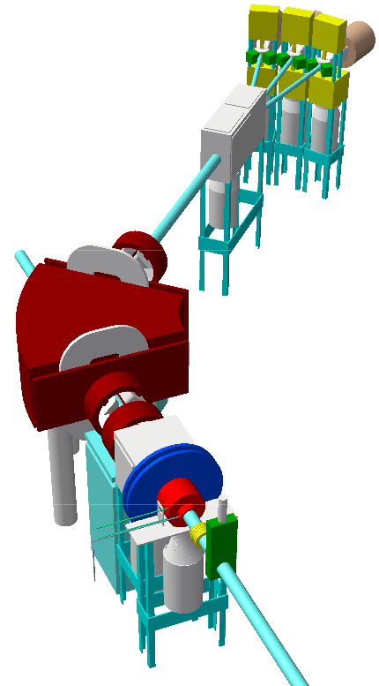
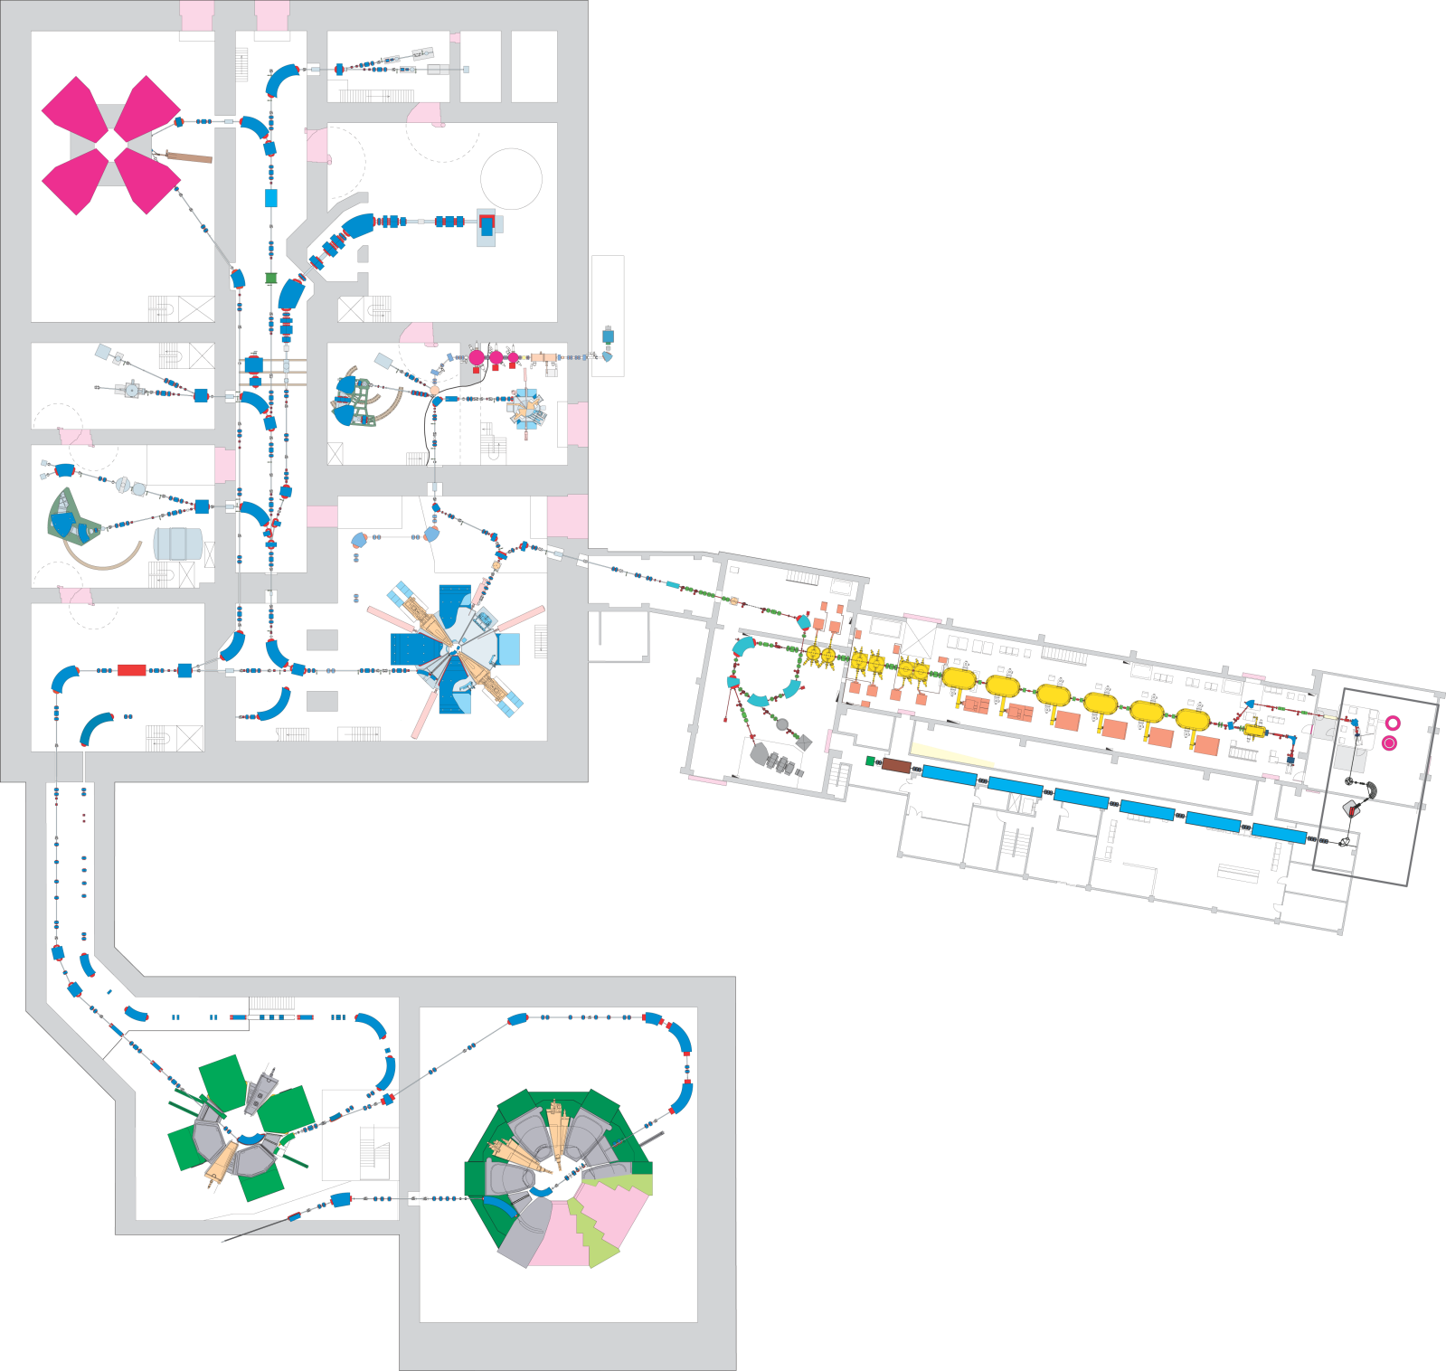
Post RI Beam 計画
Kiss project
(Miyatake et al.)
r-過程第三ピーク核
10 MeV/u
5 MeV/u
予算規模 １５０億円
(参考RIBF施設整備費
RIビーム発生系 ４４０億円
基幹実験施設 ５５億円）
整備期間 ２０１３～２０１７年度
RIイオン源の建設
超伝導線形加速器の建設
345 MeV/u
新しい超伝導加速器の建設
Notes:
39

Slide 40
必要な道具
1. 高エネルギー不安定核ビーム
現状は結構いい。
→ 一次ビームの高強度化
ISOLからの¹³²Snの再加速ビームによる再破砕反応
2. 低エネルギー不安定核ビーム
Energy degraded beam (近未来)
ISOL / SLOWRI による低速ビーム(~10keV)
ISOL / SLOWRI からの再加速ビーム (大強度、良質)
Kiss (r過程第３ピーク)
3. 検出器
a. ガンマボール (Ge,LaBr₃,高エネルギーγ)
b. アクティブ標的
大型、他の検出器との組み合わせ、磁場。
4. 蓄積リング
beam-recycling。多目的。

Slide 41
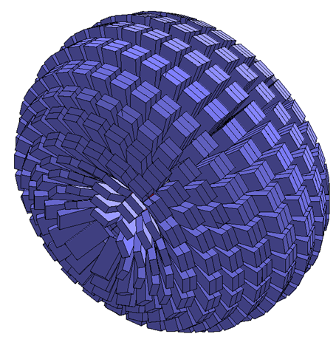
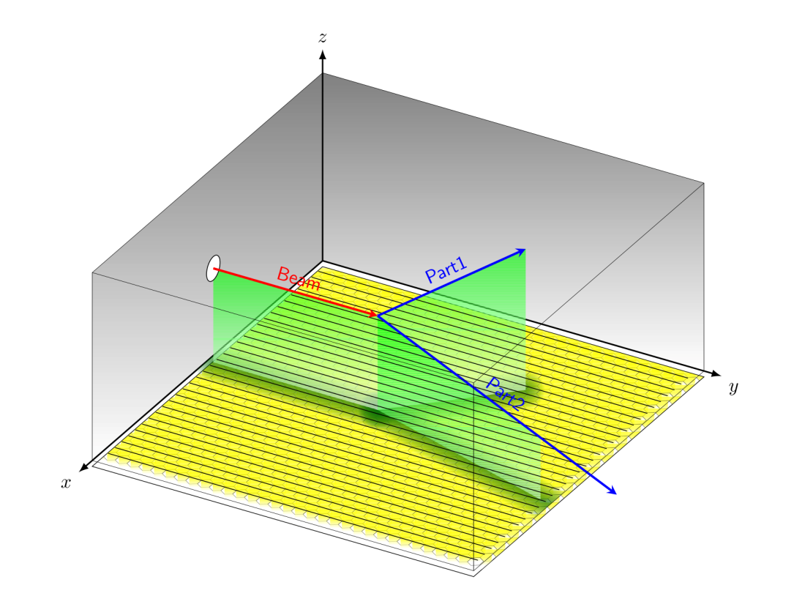
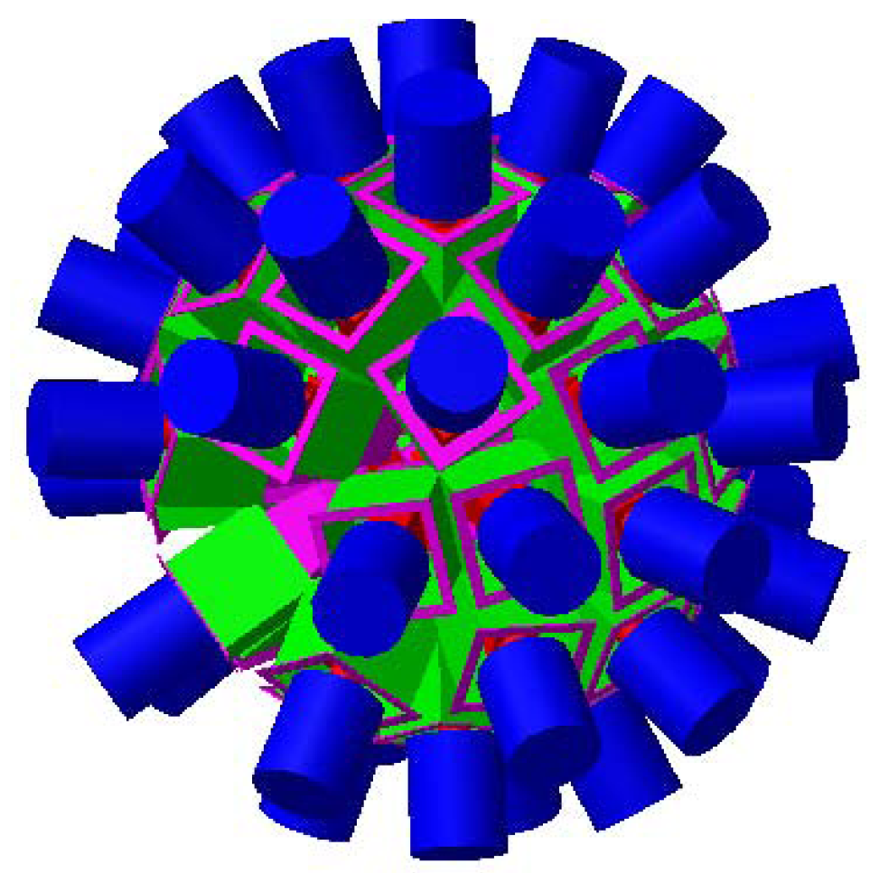
検出器
LaBr₃ Ball
Tctive Target (TPC)
Ge Ball
Ge

Slide 42
Concept of storage ring
RECYCLE until reaction occurs
Reaction target
RF cavity
Scattered particle
Correction device
Trajectory
measurement
Very rare isotope

Slide 43
リソース (RIBFに限る)
RIBFユーザー延べ人数
理研仁科センターRIBF
スタッフ
定年制: 52
任期制常勤: 69
年間予算: 30億円 (FY2009)
建設予算
RARF : 160億円
RIBF : 400億円

Slide 44
不安定核物理、今後の10年
原子核における、短距離テンソル相関の検証
一粒子運動： 魔法数発現、消失機構の解明
核子間相関： 新しい原子核相の探索
形状： エキゾティック変形の探索と変形機構の解明
EoS： 中性子物質の状態方程式の解明に向けて
核反応： 核融合核分裂反応のミクロスコピックな記述
天体核反応： 爆発的元素合成シナリオの確立
超重核： 超重領域での新元素の合成と殻構造の解明

Slide 45
不安定核ワーキンググループ
世話人 中村隆司 東工大
実験 青井考(代表) RCNP
今井伸明(副代表) KEK
上坂友洋(副代表) 理研
嶋達志 RCNP
上野秀樹 理研
寺西高 九大
炭竃聡之 理科大
岩佐直仁 東北大
大田晋輔 CNS
宮下裕次 理研
古川 武 東工大
大津秀暁 理研
井手口栄治 CNS
森本幸司 理研
加治大哉 理研
王惠仁 ＲＣＮＰ
磯部忠昭 理研
光岡真一 JAEA
浅井雅人 JAEA
理論 延與佳子(副代表) ＹＩＴＰ
山上雅之 会津大
不安定核
＋
天体核
＋
超重核
協力 宇都野 JAEA
小野 東北
萩野 東北
飯田 高知
小浦 JAEA
小濱 理研
栂野 理研
緒方 RCNP
みなさま

